Slide 1
习题课
周天烁
tianshuo.zhou@smail.nju.edu.cn

Slide 2
知识回顾
定积分
原函数/微积分基本公式
微积分基本定理
微积分第一基本定理
微积分第二基本定理
不定积分
两种不定积分方法
换元积分
分部积分

Slide 3
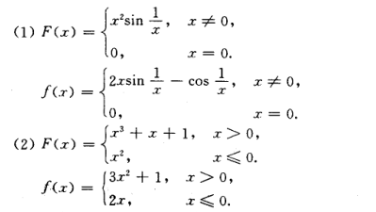

判断下列 $F(x)$是否是 $f(x)$ 的原函数，并说明为什么.

Slide 4


设单调连续函数 $y=f(x)$ 和 $x=φ(x)$ 互为反函数，
且$φ^{′}\left(y\right)>0, 证明$：
提示：从导数定义入手

Slide 5



Slide 6

设 $f\left(x\right)$ 的原函数$F\left(x\right)>0$, 且$F\left(0\right)=1$. 当 x $≥0$ 时，有
$f\left(x\right)F\left(x\right)=\sin^{2}2x, 求$ $f\left(x\right).$

Slide 7


Slide 9
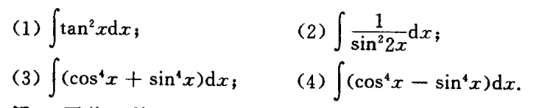
计算积分：

Slide 10

计算积分：
拆项，拼项是讲复杂函数化为简单函数的常用手段，拆得巧妙，合理，可以极大地简化积分计算。

Slide 11

计算积分：

Slide 12

计算积分：
提示：因式分解

Slide 13

计算积分：
遇到根式函数，把式中根式华为分数指数幂，再利用幂函数积分公式计算积分。

Slide 14

课堂练习
计算积分：

Slide 15


Slide 16

计算不定积分

Slide 17

计算不定积分
提示：平方差公式

Slide 18

计算不定积分
提示：拼项、拆项

Slide 19

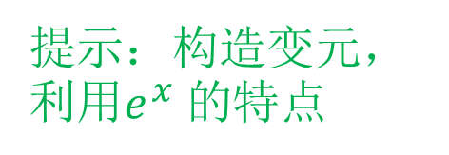
计算不定积分
提示：构造变元，利用$e^{x} 的$特点

Slide 20

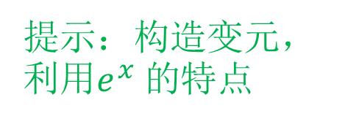
计算不定积分
提示：构造变元，利用$e^{x} 的$特点

Slide 21
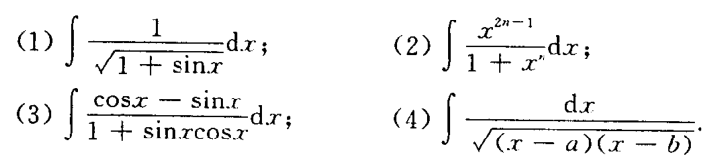
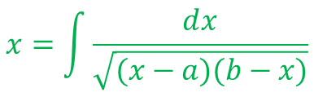
计算不定积分
$$x=\int{\frac{ⅆx}{\sqrt{(x−a)(b−x)}}}$$

Slide 22

计算不定积分

Slide 23

计算不定积分

Slide 24

计算不定积分

Slide 25

计算不定积分
提示：倒代换

Slide 26
作业
习题3.2:
A 3 (4、6、8），4（4、7），5，6，7，9（1），11，14.
B 2，3，5
习题3.3 ：
A 1（2、4、6、7、8、10、14，15、21、22），2（2），
3（1、4、8、11、12、14），7（3、4、6、7）

Slide 27
The End

